Slide 1


Programa de Pós-Graduação em Engenharia Elétrica
Escola de Engenharia - Universidade Federal de Minas Gerais
Enhancement of rooftop-PV hosting-capacity based on decentralized battery energy storage systems
Mestrando: Hugo Rodrigues Torquato
Orientador: Dr. Danilo Iglesias Brandão
Coorientador: Dr. Hélio Marcos André Antunes
Belo Horizonte
Outubro de 2023
Notes:
(30 segundos)
Questão de etiqueta:
Agradecer aos membros da banca ( falar nomes )
Agradecer aos orientadores ( falar nomes )
Agradecer a todos presentes
Vou apresentar sobre o trabalho desenvolvido durante o programa de mestrado em engenharia elétrica intitulado ( ler o título )

Slide 2
Sumário
Objetivos;
Contextualização;
Figuras de Mérito;
Ferramenta desenvolvida;
Caso de estudo, rede de baixa tensão;
Resultados;
Conclusões.
Notes:
(35 segundos)
Flar menos a palavra seguindo e ganhar tempo nesse slide

Slide 3
1. Objetivos
Objetivo Geral:
  Estimar o hosting capacity (HC) em redes de distribuição por meio da implementação de uma ferramenta, capaz de avaliar desempenho de contoles de tensão e dimensionar unidades de armazenamento de energia descentralizadas.
Objetivos específicos:
  Desenvolver a arquitetura e implementação da ferramenta;
  Validar da metodologia de estimação;
  Avaliar o desempenho das estratégias de controle em elevar o HC;
    volt-var,(VV) volt-watt(VW), e volt-var e volt-watt(VV&VW);
  Avaliar a abordagem de armazenadores descentralizados em elevar o HC.
Notes:
(1min 30 seg)
Falar:
As unidades são dimenconadas
Os resultados são obtidos com base em uma rede de baixa tensão real
A rede possui capacidade de hospedagem bem definida.
Objetivos específicos:
Ferramenta
A ferramenta faz uso de softwares amplamente utilizados na indústria
Explora benefícios de cada um deles
Validação:
Forma de qualificar os resultados obtidos
Estratégias de controle aplicadas
Controles de potência de acordo com o referencial de pot
BESS
Utilizando indicadores para quantificar o dimensionamento associado

Slide 4
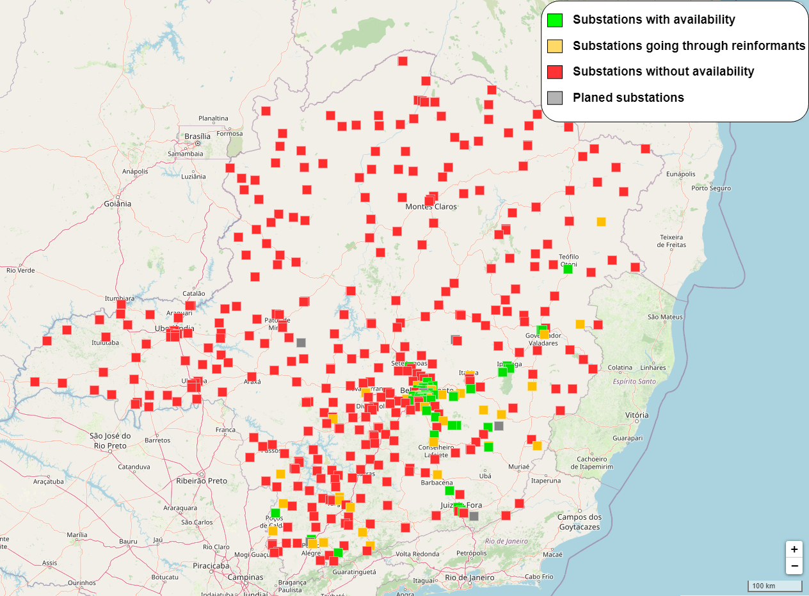
2. Contextualização
7.50%
12.2%
79.1%
1.17%
Agosto de 2023
Notes:
Uma figura marcante que mostra a sobrecarga do sistema elétrico no nosso estado.
Enfatiza o fato de a rede não estar preparada para suportar tanta GD
As redes operam cada vez mais próximas de seus respectivos limites, elevando o risco de violações elétricas na rede
BH n’ao [e SUL kkkk sudeste

Slide 5
Estado da Arte
Tecnologias para elevação do HC;
Controle de potência reativa;
Controle de potência ativa;
Utilização de BESS descentralizados;
Dimensionar BESS com energia perdida pelo controle VW.
Estudo | 1 | 2 | 3 | 4 | 5
(Rajabi and Elphick [2022]) | x | x | x
(Gandhi et al. [2020]) | x | x | x
(Ustun and Aoto [2019b]) | x | x
(Amuna et al. [2021]) | x | x | x
(Liu et al. [2020]) | x |  | x
(Leeet al. [2020]) | x |  |  | x
(Zeraati et al. [2019]) | x |  |  | x
Presente trabalho | x | x | x | x | x
Notes:
Figuras de mérito
Tecnologias para elevação do HC;
Discussão em elevar o HC de redes elétricas sem necessidade de reestruturação física da mesma
Formas alternativas de se obter esse fim
Controle de potência reativa;
Pormeio do controle VV amplamente conhecido com operação já bastante consolidade
Controle de potência ativa;
Por meio do controle VW amplamente conhecido com operação já bastante consolidade
Utilização de BESS descentralizados;
Utilizado para estabilização da operação da rede
Tem uma discussão sobre modelo centralizado e descentralizado mas o foco do trabalho é o descentlizado
Dimensionar BESS com energia perdida pelo controle VW.
Gap a ser preenchido pelo trabalho
Mensurar o quanto é necessário para, caso operando com controle VW, qual o tamanho do banco necessário
Foco em reduzir as perdas elétricas durante o processo de geração descentralizada
FALA
São referencias relativamente novas, que abordam temas inclusos nessa dissertação, trabalhos entre 2019 e 2022
A presente dissertação cobre todos os temas abordados ( Chamar a atenção para isso durante a fala)
Uso o verbo ~seria Usar foi ou será, passa mais confiança
^ O estado da arte pesquisado foi......
PQ não está no texto final?
Foi um modelo que surgiu justamente na preparação da apresentação, que estávamos refletindo sobre uma forma dinâmica de apresentar o estado da arte sem utilizar muito textos ou escritas. Mas sim, seria muito interessante ter essa tabela no texto também.

Slide 6

3. Figuras de Mérito
Hosting Capacity (HC)
  $HC\left(\%\right)=100 × \frac{\sum_{1}^{n}{P_{n}}}{T_{nom}}$
Capacidade extra de geração.
HC da rede
Operação não permitida
HC da rede após melhorias
Operação não permitida
Quantidade de geração distribuída (HC)

Slide 7
Limites operacionais
Violação de Corrente
Flutuação de Tensão
Desequilíbrio de Tensão
Corrente
Nominal
Maior
que 3%
Condição de Operação | Descrição
Fornecimento Normal | Tensão entre 0,92pu e 1,05pu
Fornecimento Precário | Subtensão: Valores entre 0,86pu e 0,92pu; Sobretensão: Valores entre 1,05pu e 1,06pu.
Fornecimento Critico | Subtensão: Valores menores que 0,86pu; Sobretensão: Maiores que1,06pu.
Nota: Violação ocorre se o evento durar 5% do tempo de simulação.
Notes:
(1min 12 seg)
Todas as violações precisam ocorrer por mais que 5% da simulação para serem consideradas. 4 Steps
"Valores de referência obtidos pela IEEE 1547“ e convertidos em pu.
FALA
Esses s’ao os parâmetros que vão identificar a condição em HC, ou a “Operação não permitida” do slide anterior

Slide 8
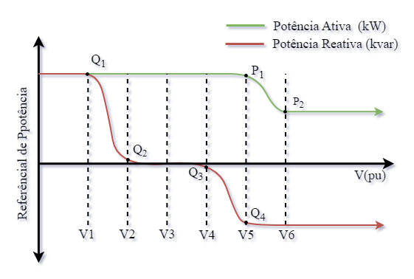
Controles de potência
15%
30%
50%
VW
1pu
VV
Notes:
(50 segundos)
Apresenta de forma ilustrativa o funcionamento dos controles VV e VW
Ponto para chamar a atenção é a variável P2
No caso desse estudo foram três amostragens, 15, 30 e 50%
PQ é usado?
Que limite são esses?
Transição para o BESS, ele entra para a suprir essa parda de pot. ativa
De onde vieram os valores?
Então, não é uma escolha determinística. Passei por diversos estudos que inclusive tentam otimizar essa operação dos controles. Mas de acordo com algumas referencias e ajustes empíricos por causa da convergência do OpenDSS chegamos a essa configuração
Quais os valores?
Tem alguma norma que padroniza isso?

Slide 9

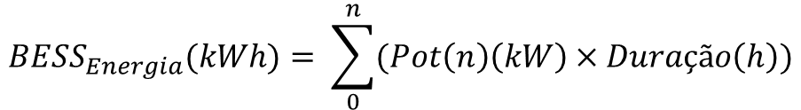

Dimensionamento do BESS
$${BESS}_{MaxPot}(kW)=max⁡\{ {PV}_{Pot}(t) \}$$
$${BESS}_{Energia}(kWh)= \sum_{0}^{n}{(Pot\left(n\right)\left(kW\right)×Duração\left(h\right))}$$
$${BESS}_{Capacity}(kWh)= \frac{{BESS}_{Energia}(kWh)}{DoD\left(\%\right)×Eff(\%)}$$
Notes:
"Falar que o modelo Li-ion foi usado como exemplo no dimensionamento pro ser uma tecnologia promissora e que tende a ganhar marketshare"

Slide 10






Dimensionamento do BESS - KPIs
$$E−Rate=\frac{{BESS}_{MaxPot}}{{BESS}_{Capacity}}$$
$$BESSPVRatio=\frac{{BESS}_{MaxPot}}{{PV}_{Pot}}$$
$$PVLoadRatio= \frac{\sum{S_{PV}}}{\sum{S_{L}}}$$
$$HCC\left(\%\right)=\frac{Energia a ser limitada no inversor}{Energia superior ao HC inicial }$$
$${HCC}_{VW}\left(\%\right)=\frac{\text{326}\text{,}\text{81 }Wh}{52,73 Wh}=6,18\%$$
$${HCC}_{VV\&VW}\left(\%\right)=\frac{\text{90,96} Wh}{122,73 Wh}=0,74\%$$
Notes:
"Falar que o modelo Li-ion foi usado como exemplo no dimensionamento pro ser uma tecnologia promissora e que tende a ganhar marketshare“
Está certo, Máxima pot do BESS corresponde a potencia que não mais é injetada, então sempre vai ser menor que a pot máxima do PV, que representa o que foi relamente injetado

Slide 11



Arquitetura da Ferramenta
Notes:
(1min 30 seg)
Explorar o que cada um tem de melhor
OpenDSS: Capacidade de cálculo de fluxo de potência de forma confiável e eficiente.
SQL Server: É uma ferramenta robusta para processamento e armazenamento de dados. Possibilitando melhor flexibilidade no tratamento das informações salvas
Python: Linguagem de programação robusta que integra facilmente as demais ferramenta utilizadas
Onde o OpenDSS é usado?

Slide 12
Logica Proposta – Definição de termos
Simulação
  Define a disposição dos geradores na rede;
  20% de penetração de PV – 6 unidades.
Caso
  Avalia a simulação sob diferentes cenários, sendo:
    Caso 1 – Sem unidades PV;
    Caso 2 – Com unidades PV e sem controle de potência;
    Caso 3 – Com unidades PV e com controle VV;
    Caso 4 – Com unidades PV e controle VW;
    Caso 5 – Com unidades PV e controles VV e VW.
Notes:
(1min)
Dois conceitos importantes para compreender todo o trabalho
Simuação:
Seleciona a disposição das PVs
Randomicamente
Caso
Avalia a simulação sob diferentes configurações
PERGUNTAS
Onde que entra a simulação do BESS?
Então, o foco do trabalho não avaliou o BESS efetivamente integrado a rede.
Com base nos casos de controle que permitem a redução da potência ativa, o BESS é dimensionado armazenar essa diferença
Referente aos casos 4 e 5

Slide 13
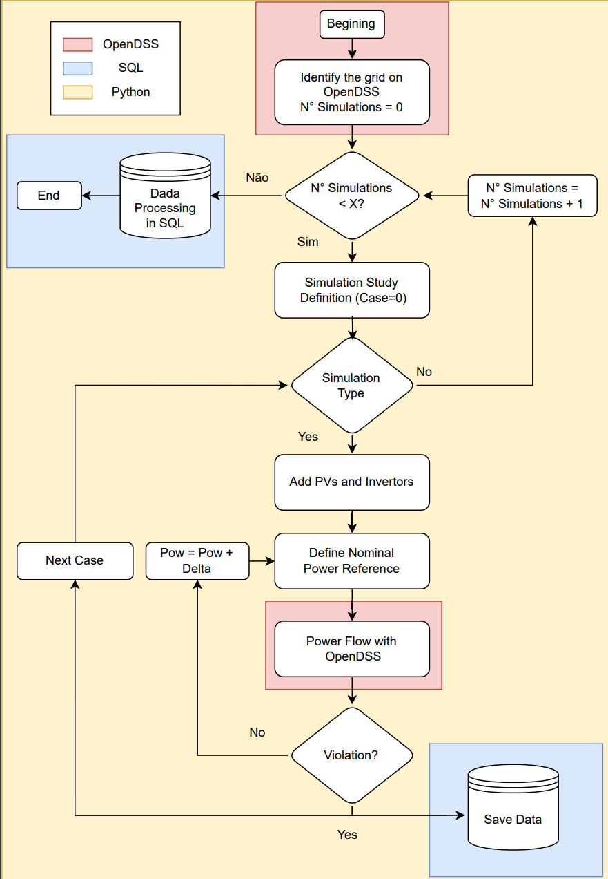
Lógica proposta
Identificação da Rede;
Dinâmica exploratório;
Identificação do HC;
Armazenamento dos Dados;
Processamento dos Dados.
Notes:
(tempor de 20 min)
1* -> Identificação da rede que vai ser testada pela ferramenta
Quais elementos ela possui, as curvas de carga, as barras....
2* -> Iteração no quesito exploração de resultados
Sofre influência da escolha randômica do local das GDs
Define a simulação que vai ser testada ( a dispocição das PVs )
3* -> Ocorre a identificação do HC da rede sob os diferentes casos
Um por vez
Incrementa o valor de pot por um delta ( 1% da pot do Trafo )
Até identificar a condição HC para todos os casos
4* -> Identificada a condição em HC, os dados são transferidos para o SQL e apagados no python
Melhorar a gestão de memoria e eficiência no armazenamento dos dados
São 1.5 milhões de registros por condição de HC
5* -> Posterior a todos os casos para todas as simulações
O processamento de dados acontece no banco de dados, já descorrelacionado ao Python e a simulação que gerou os dados
O python entra novamente em uma outra apicaão desenvolvida para plot dos resultados, mas também não tem relação com a geração das informações

Slide 14
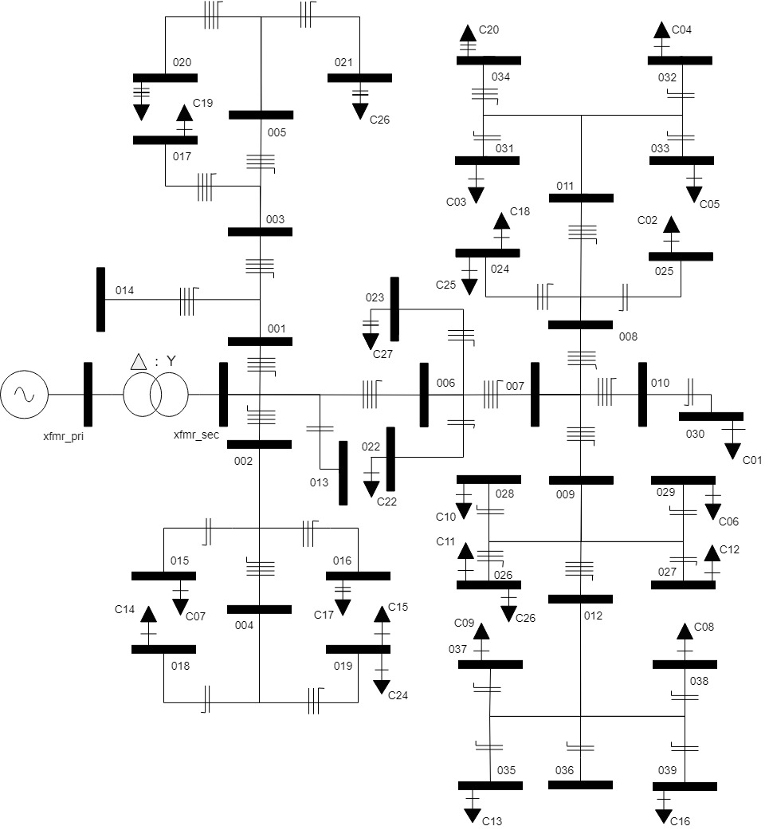
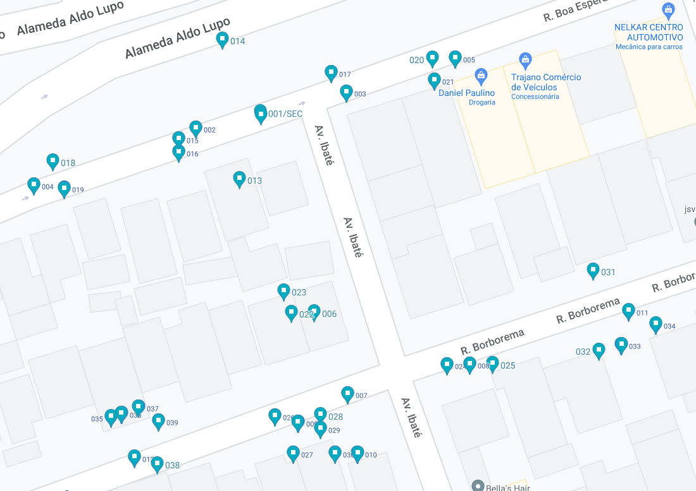
6. Caso de estudo, rede de baixa tensão
Américo Brasiliense - SP
11.9kV – 220V
Notes:
Essa é uma figura ilustrativa que apresenta o caso de estudo
Os círculos vermelhos correlacional o transformador de entrada em ambas as figuras
Américo Brasiliense – NOME DA CIDADE

Slide 15
Caso de estudo, rede de baixa tensão
Métricas | Resultados de (Torquato et al. [2018]) | Caso de estudo
Comprimento (m) | 767,92 | 484,75
X/R médio | 1,01 | 0,72
Capacidade de corrente dos condutores (A) | 82,26 | 73,51
Consumidores 1F | 20,41 | 21
Consumidores 2F | 13,55 | 4
Consumidores 3F | 2,77 | 2
Pot. Transformador(kVA) | 30-75 | 45
Estudo | HC médio | Desvio Padrão
Resultados de (Torquato et al. [2018]) | 37,40% | 17,40%
Resultados caso de estudo | 37,11% | 11,81%
Notes:
Temos uma comparação do caso de estudo com os resultados médios das redes analisadas pelo Ricardo
Dentre eles destacamos o comprimento da rede, relação X/R dos condutores, a capacidade de corrente média, quantidade de consumidores por fase e a pot do transformador
Em termos operacionais, temoso que o HC médio, para uma penetração de, também, 20% das barras com consumidores foi de 37,40 para o trabalho do Ricardo e 37,11 para o presente estudo

Slide 16
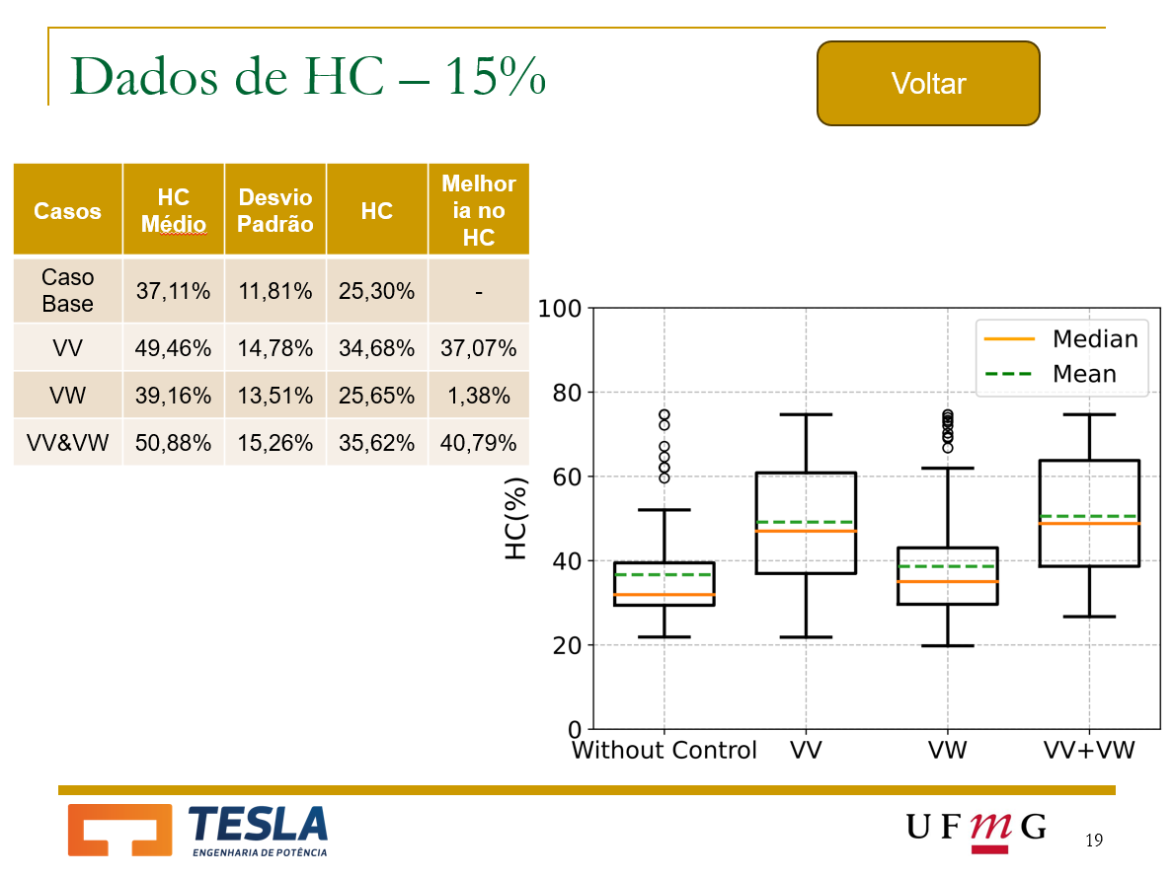
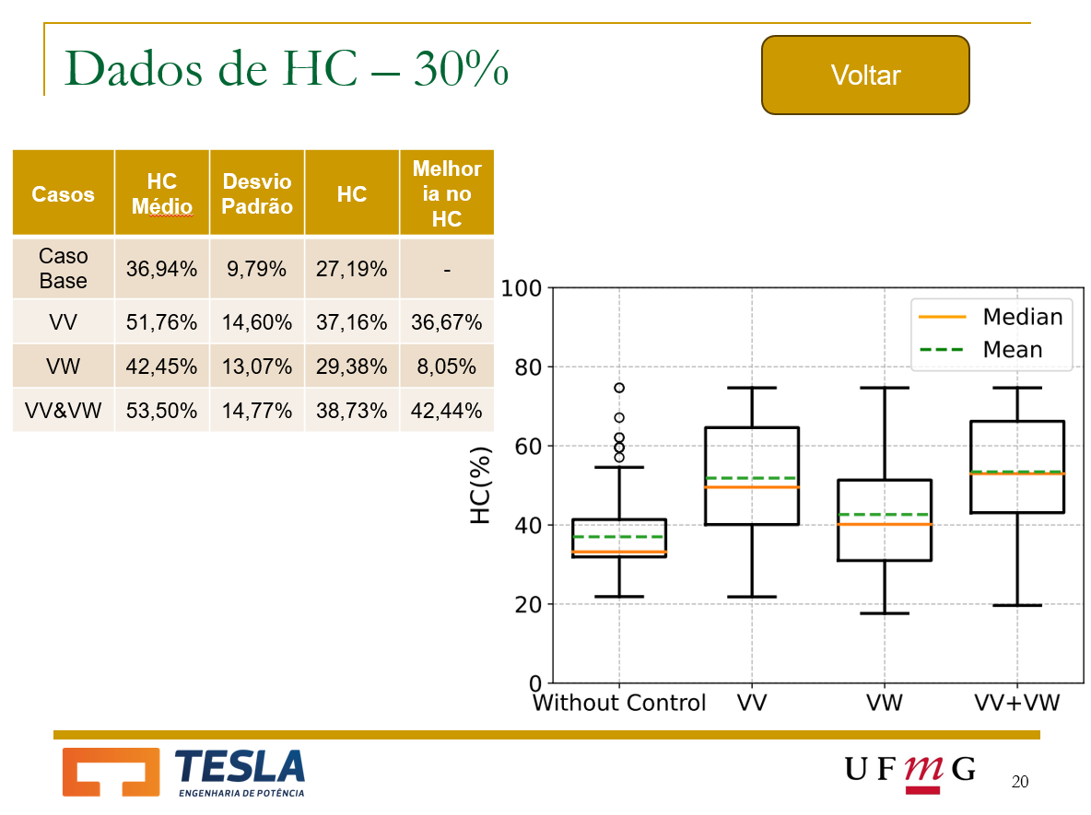

6. Resultados –Dados de HC
Casos | 15% -> 30% | 15% -> 50% | 30% -> 50%
Caso Base | -0,44% | +0,50% | +0,94%
VV | +4,44% | +2,99% | -1,51%
VW | +7,75% | +16,69% | +9,68%
VV&VW | +4,91% | +3,15% | -1,84%

Slide 17
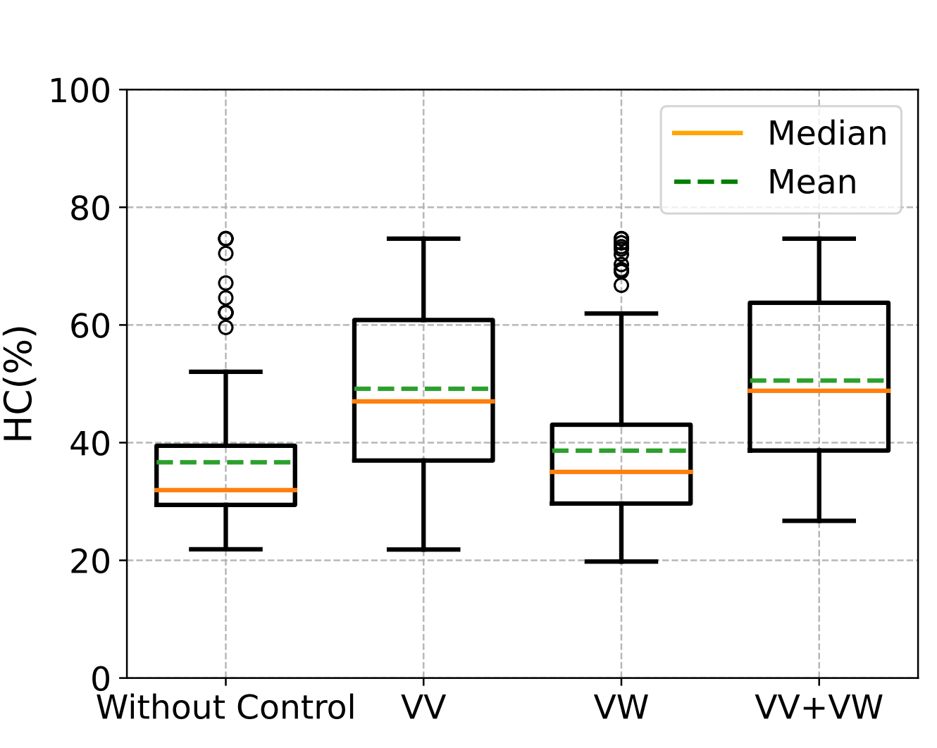
Dados de HC – 15%
Voltar
Casos | HC Médio | Desvio Padrão | HC | Melhoria no HC
Caso Base | 37,11% | 11,81% | 25,30% | -
VV | 49,46% | 14,78% | 34,68% | 37,07%
VW | 39,16% | 13,51% | 25,65% | 1,38%
VV&VW | 50,88% | 15,26% | 35,62% | 40,79%

Slide 18
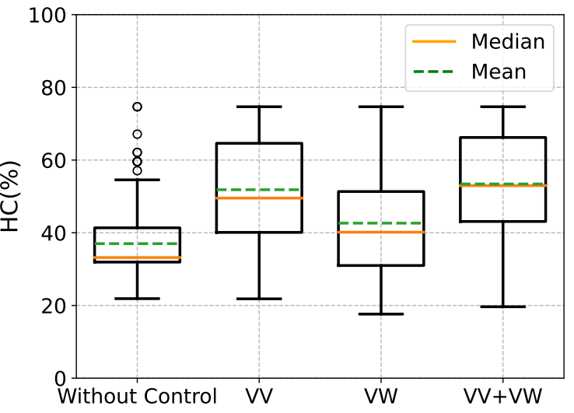
Dados de HC – 30%
Voltar
Casos | HC Médio | Desvio Padrão | HC | Melhoria no HC
Caso Base | 36,94% | 9,79% | 27,19% | -
VV | 51,76% | 14,60% | 37,16% | 36,67%
VW | 42,45% | 13,07% | 29,38% | 8,05%
VV&VW | 53,50% | 14,77% | 38,73% | 42,44%

Slide 19
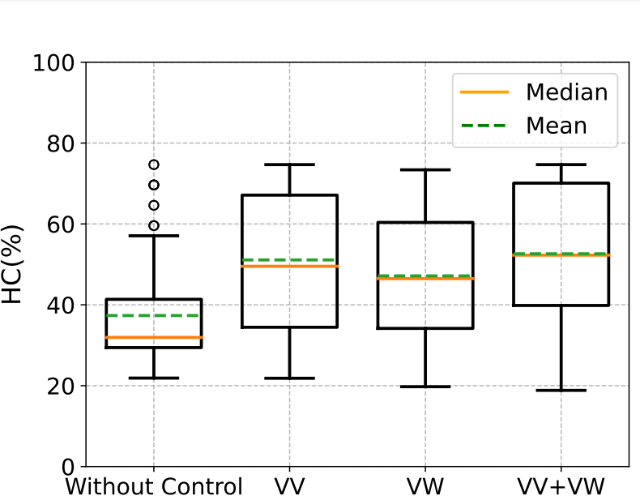
Dados de HC – 50%
Voltar
Casos | HC Médio | Desvio Padrão | HC | Melhoria no HC
Caso Base | 37,30% | 11,30% | 26,00% | -
VV | 50,99% | 16,13% | 34,86% | 34,07%
VW | 47,01% | 14,97% | 32,04% | 23,23%
VV&VW | 52,53% | 16,50% | 36,03% | 38,57%

Slide 20
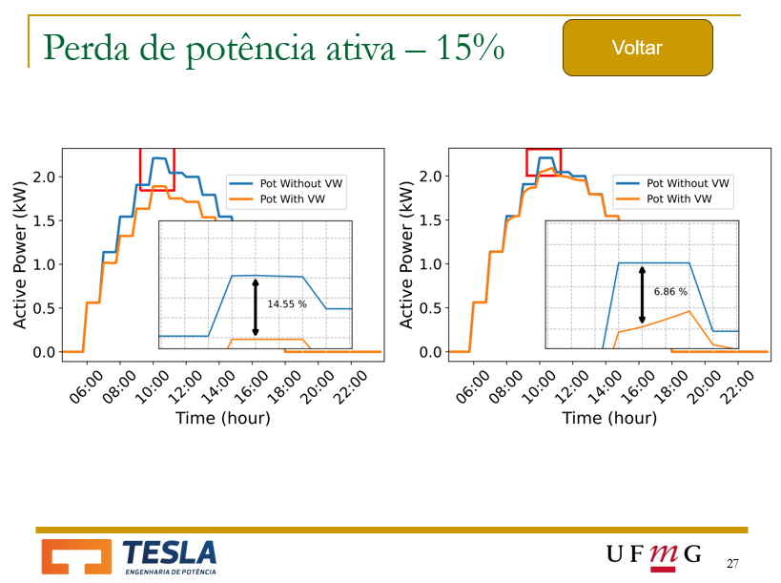
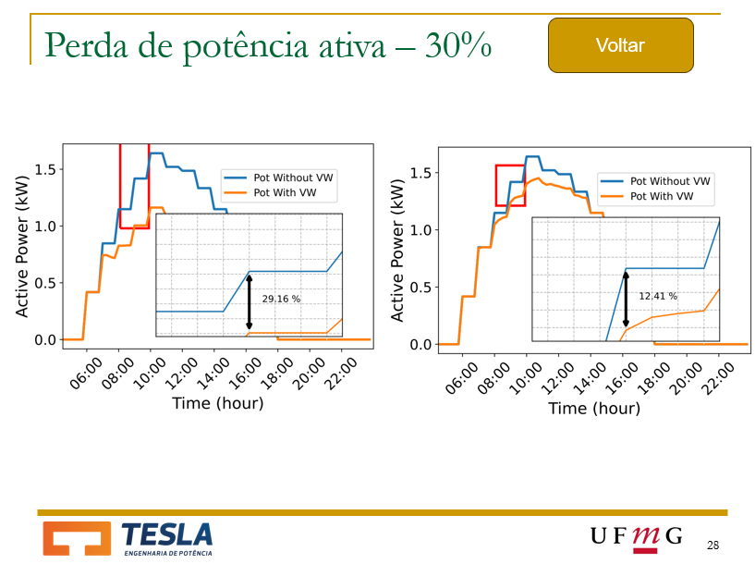
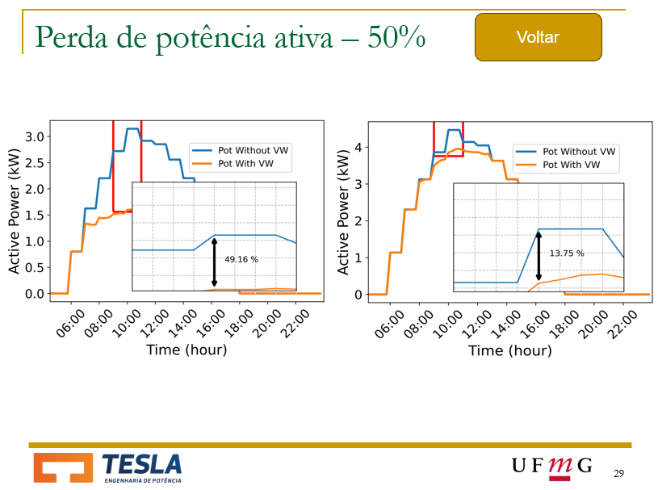
Perda de potência ativa
Notes:
Temos resultados de 1 PV em 1 simulação para 1 fase conectada na rede.
A ideia é evidenciar a redução de pot. Ativa funcionando
Comparar o caso sem que o controle VW está funcionando só com o vv+vw ( Já que são ambas na mesma condição e no mesmo intervalo de tempo )

Slide 21
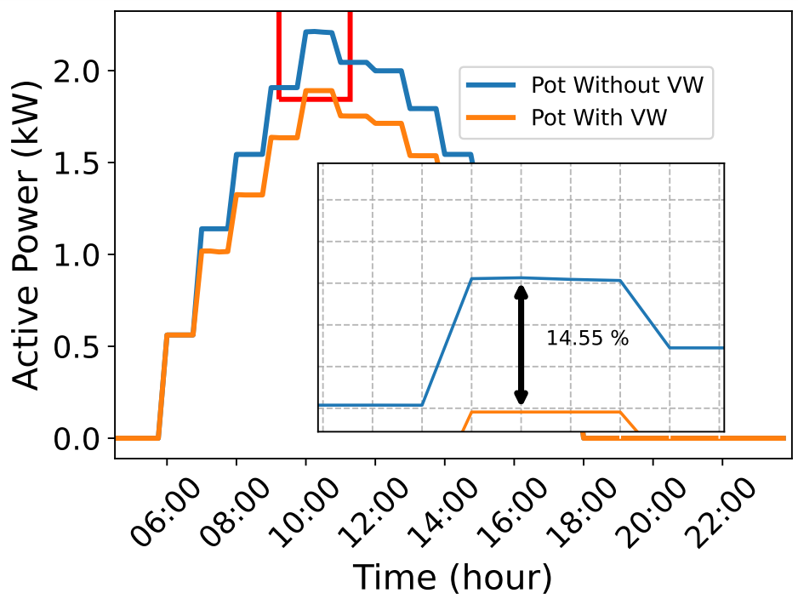
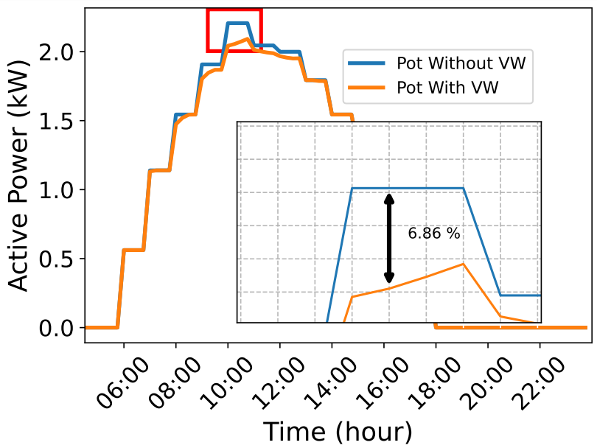
Perda de potência ativa – 15%
Voltar
Controle VW
Controle VV + VW
Notes:
(35minutos nesse slide)

Slide 22
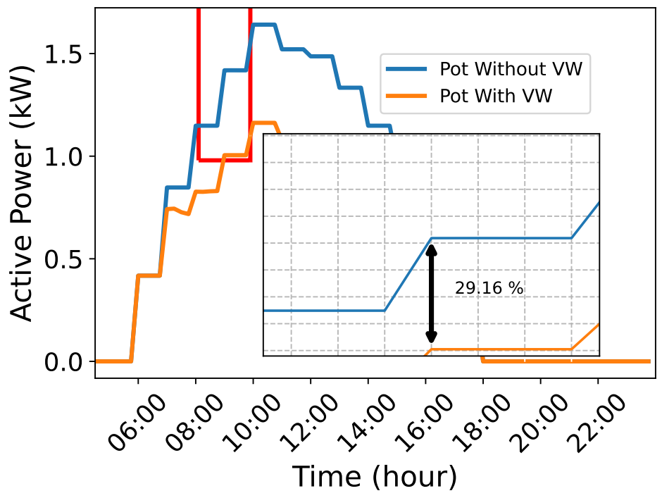
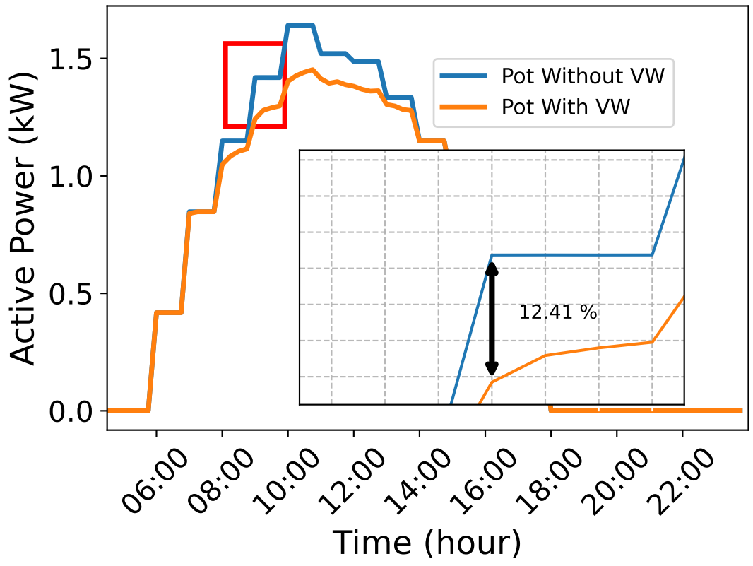
Perda de potência ativa – 30%
Voltar
Controle VW
Controle VV + VW

Slide 23
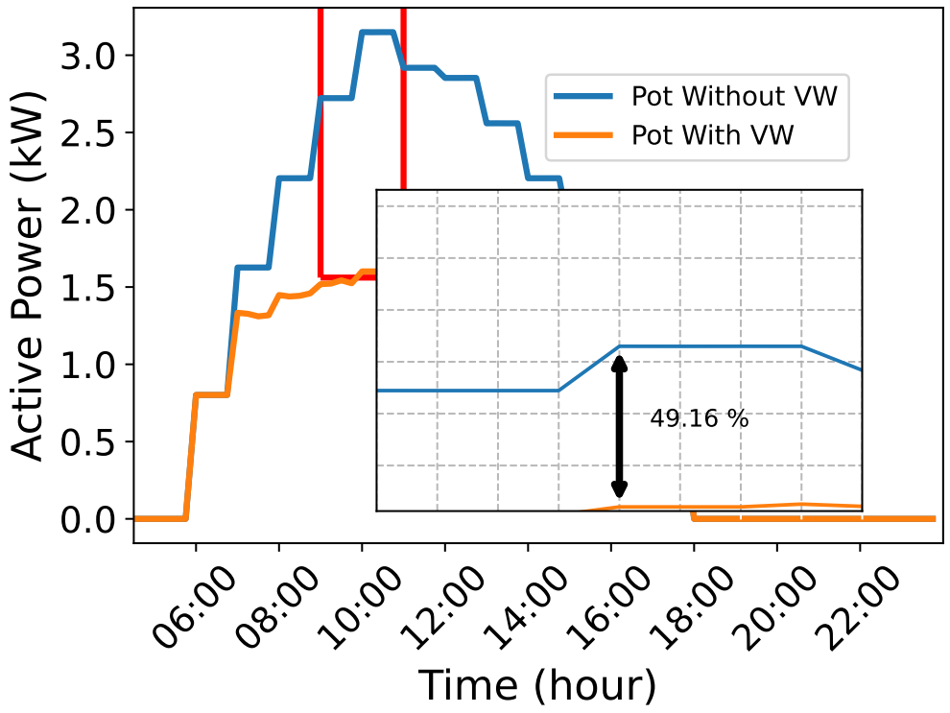
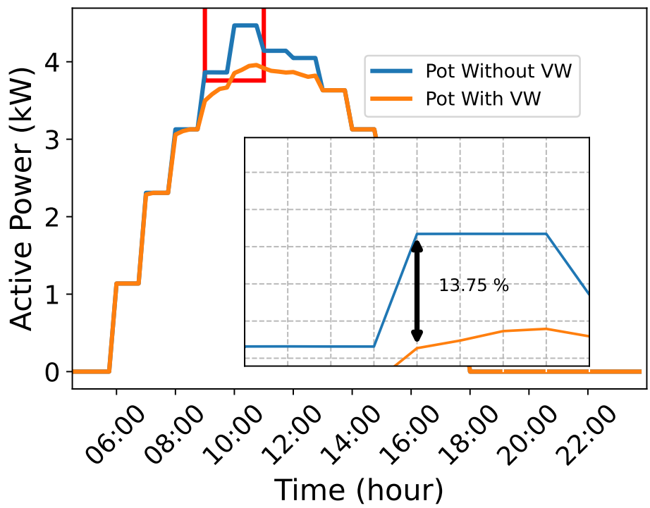
Perda de potência ativa – 50%
Voltar
Controle VW
Controle VV + VW

Slide 24
Número de ativações por controle
15%
Num. Unidades/ Controle | 0 | 1 | 2 | 3 | 4 | 5 | 6 | Total
VV | 4,6% | 0.0% | 0,6% | 2.6% | 12,6% | 31,3% | 48,0% | 150
VW | 6,0% | 9,3% | 26,0% | 32,6% | 18,0% | 7,3% | 0,6% | 150
VV&VW | 9,3% | 10,6% | 34,0% | 28,0% | 14,0% | 4,0% | 0,0% | 150
30%
Num. Unidades/ Controle | 0 | 1 | 2 | 3 | 4 | 5 | 6 | Total
VV | 0,0% | 0,0% | 0,0% | 3,3% | 14,0% | 28,6% | 54,0% | 150
VW | 1,3% | 10,6% | 33,3% | 32,0% | 18,6% | 4,0% | 0,0% | 150
VV&VW | 3,3% | 16,0% | 38,0% | 34,6% | 6,0% | 2,0% | 0,0% | 150
50%
Num. Unidades/ Controle | 0 | 1 | 2 | 3 | 4 | 5 | 6 | Total
VV | 0,0% | 0,0% | 0,0% | 2.6% | 10,0% | 37,3% | 50,0% | 150
VW | 0,0% | 5,3% | 26,0% | 29,3% | 31,3% | 8,0% | 0,0% | 150
VV&VW | 3,3% | 18,0% | 32,0% | 32,6% | 11,3% | 2,6% | 0,0% | 150

Slide 25
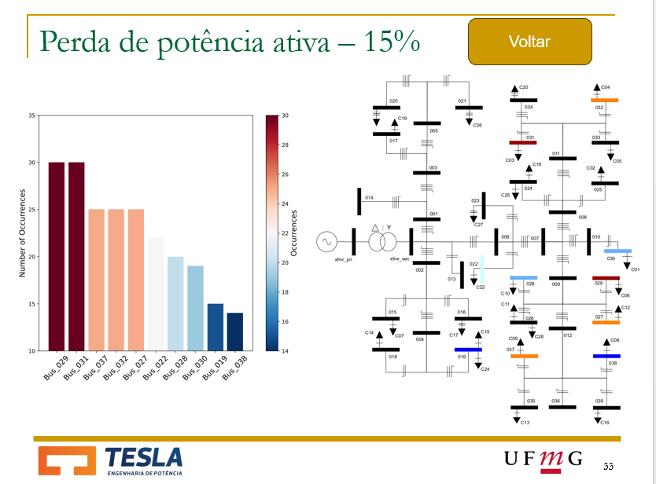
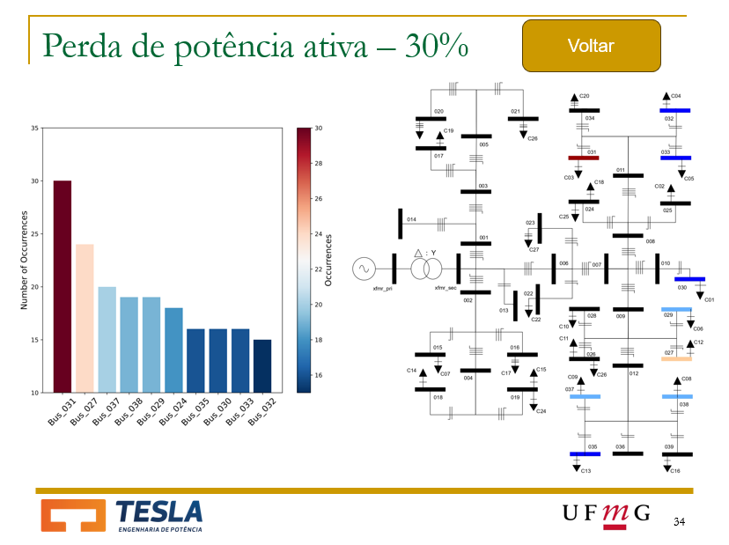
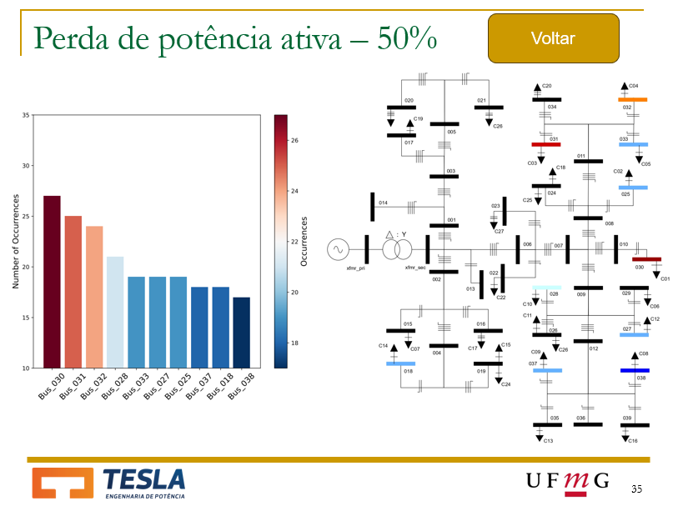
Perda de potência ativa
Barra | Fase | Distância
018 | A | 73,92m
024 | C | 82,68m
028 | A | 67,75m
031 | C | 126,14m
035 | A | 109,48m
Barra | Fase | Distância
019 | B | 74,02m
025 | B | 82,69m
029 | C | 67,75m
032 | C | 125,15m
037 | C | 110,20m
Barra | Fase | Distância
022 | B | 35,69m
027 | C | 69,41m
030 | A | 63,16m
033 | A | 121,88m
038 | B | 104,44m

Slide 26
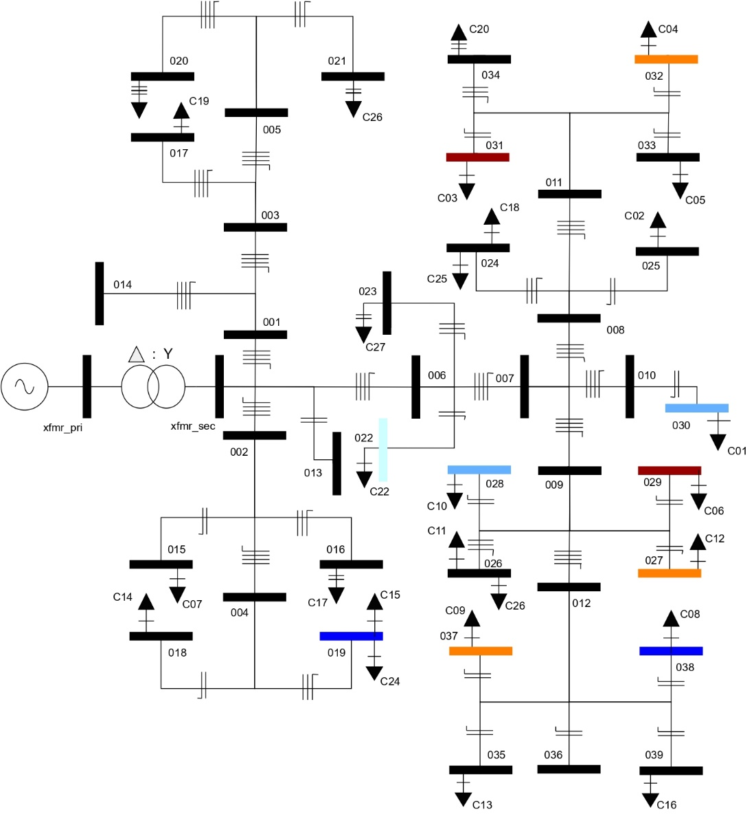
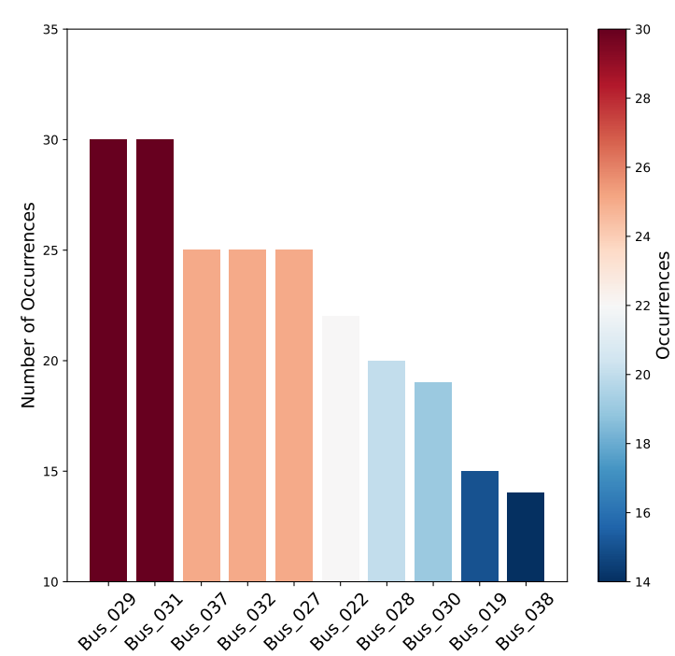
Perda de potência ativa – 15%
Voltar

Slide 27
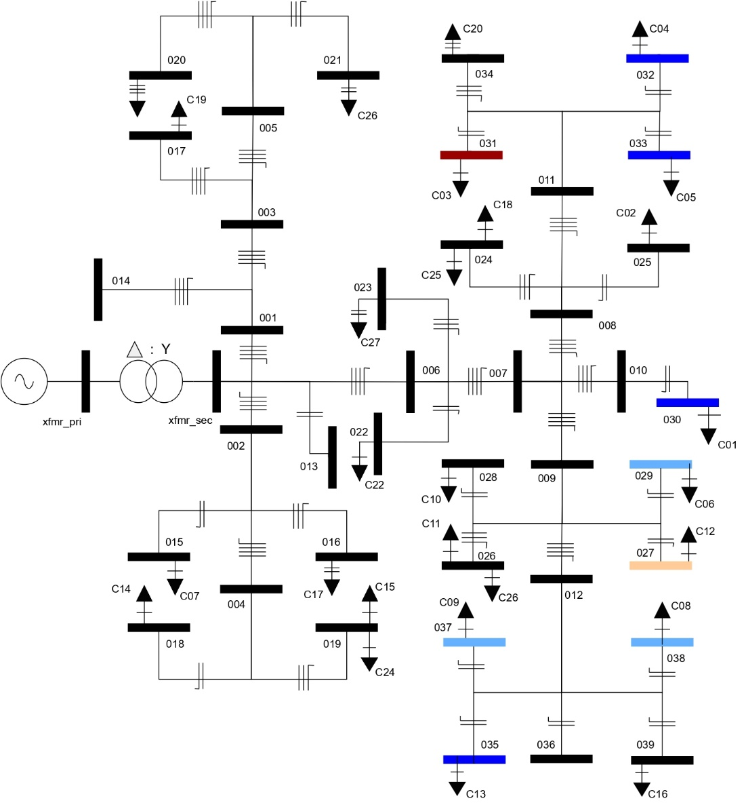
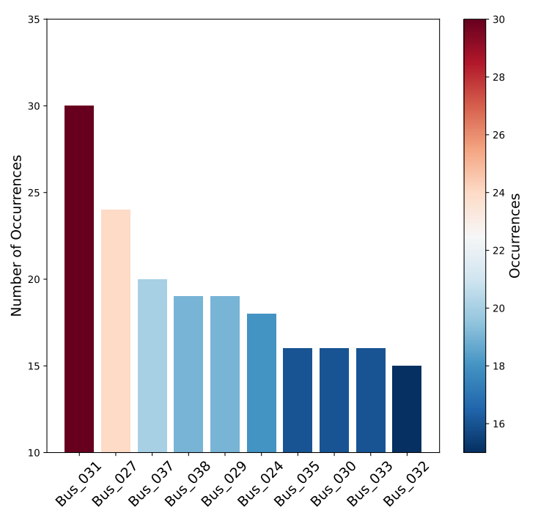
Perda de potência ativa – 30%
Voltar

Slide 28
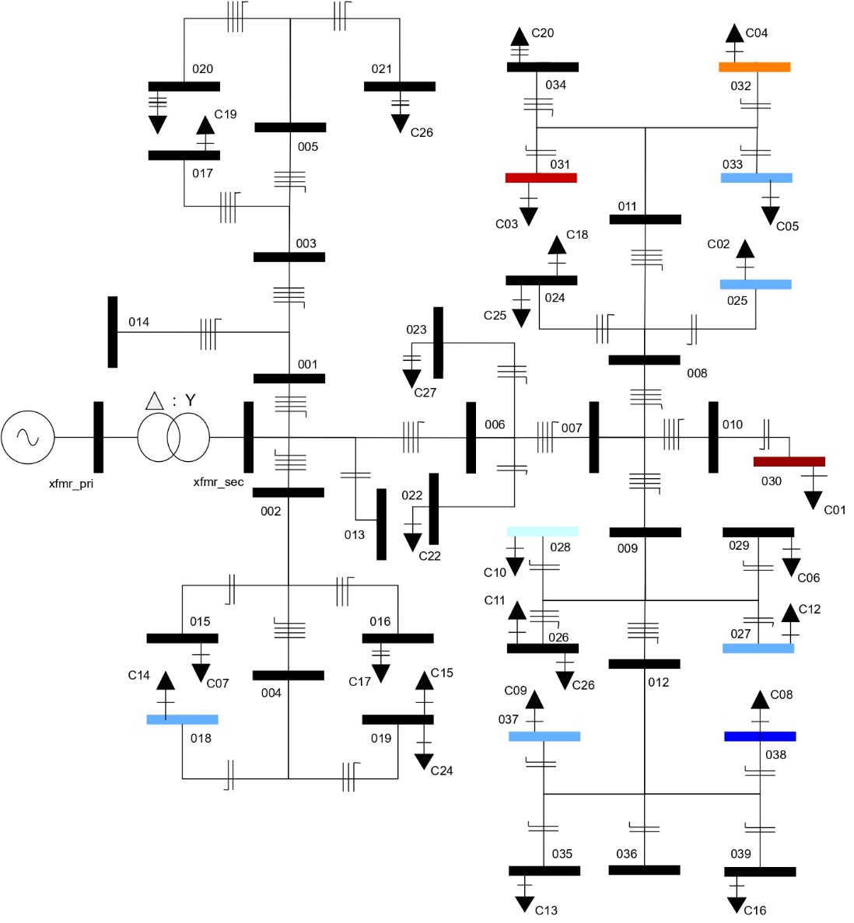
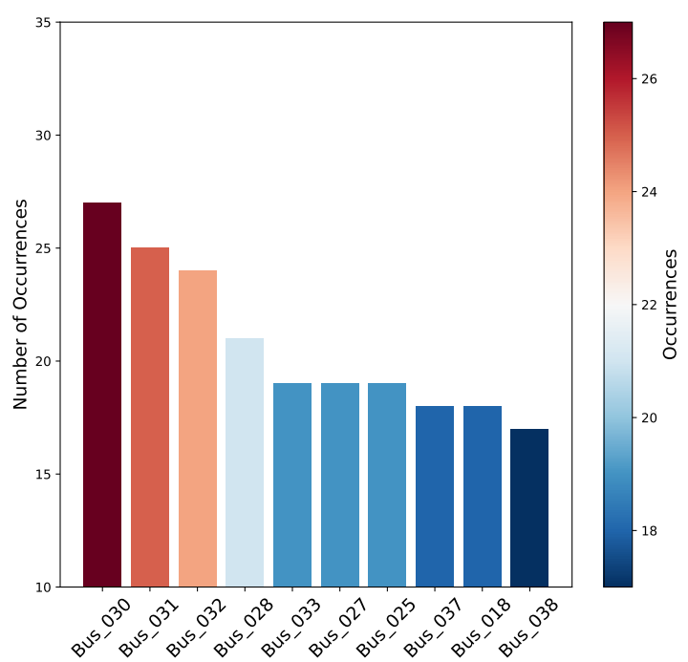
Perda de potência ativa – 50%
Voltar

Slide 29
Dimensionamento dos bancos de baterias
Redução VW | HC | Pot. Máxima média (W) | Desvio Padrão | Capacidade da bateria (Wh) | Desvio Padrão
15% | 25,65% | 149,53 | 70,97 | 45,79 | 21,73
30% | 29,38% | 338,96 | 165,04 | 103,81 | 50,54
50% | 32,04% | 729,24 | 373,67 | 223,33 | 114,43
Redução VV&VW | HC | Pot. Máxima média (W) | Desvio Padrão | Capacidade da bateria (Wh) | Desvio Padrão
15% | 35,62% | 78,95 | 43,69 | 24,18 | 13,38
30% | 38,73% | 126,39 | 68,36 | 38,70 | 20,93
50% | 36,03% | 183,32 | 108,11 | 56,14 | 33,11

Slide 30
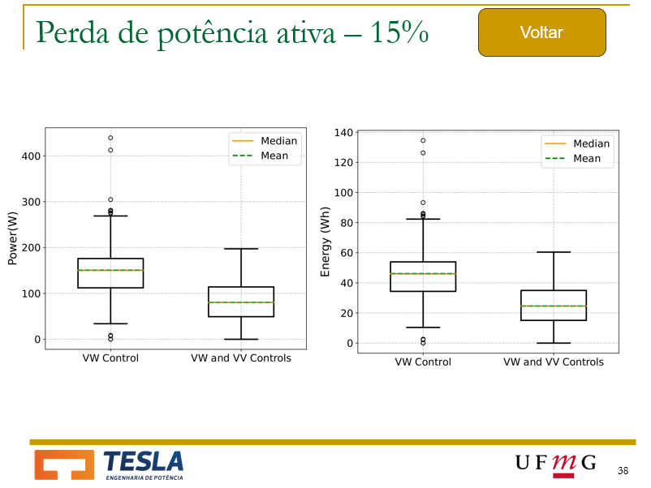
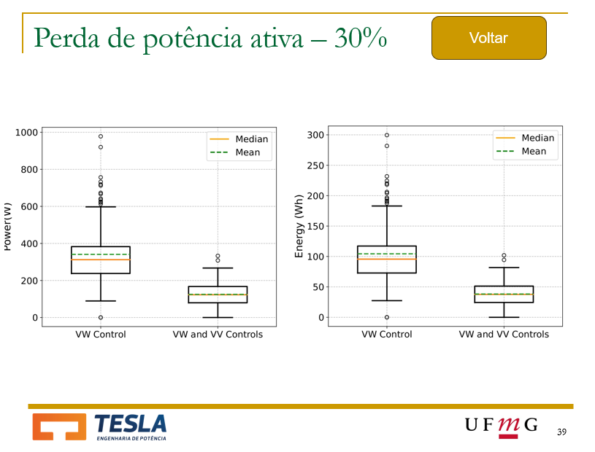
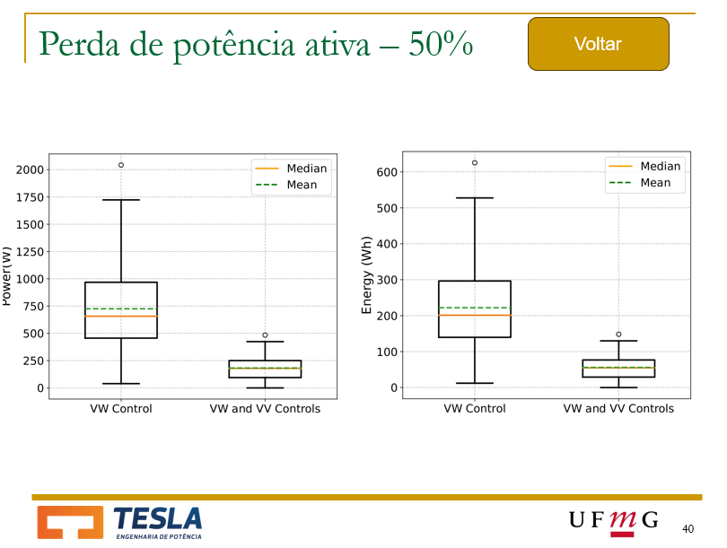
Box Plot Banco de Baterias

Slide 31
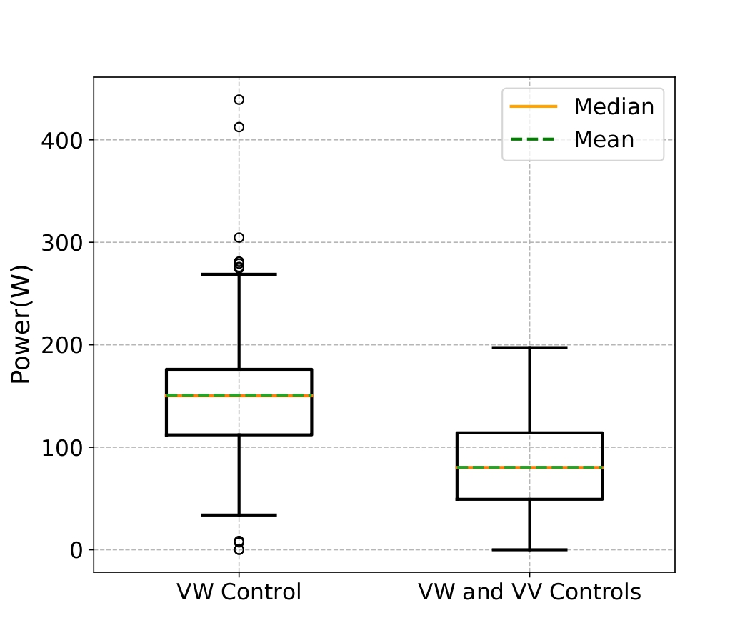
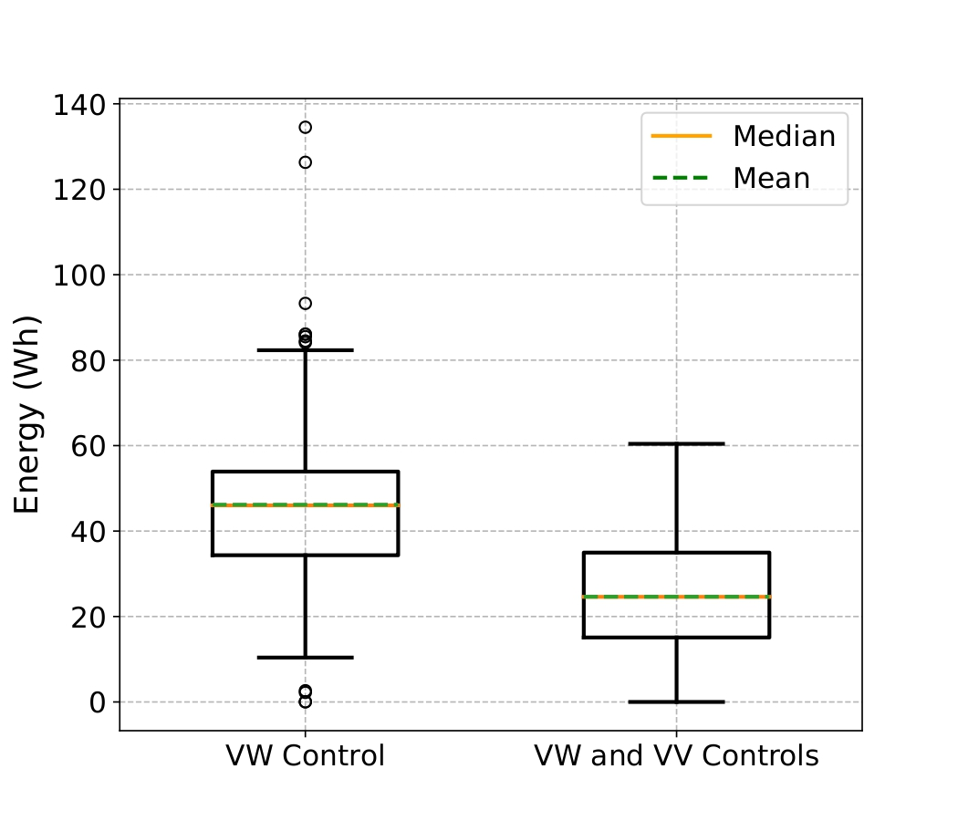
Perda de potência ativa – 15%
Voltar

Slide 32
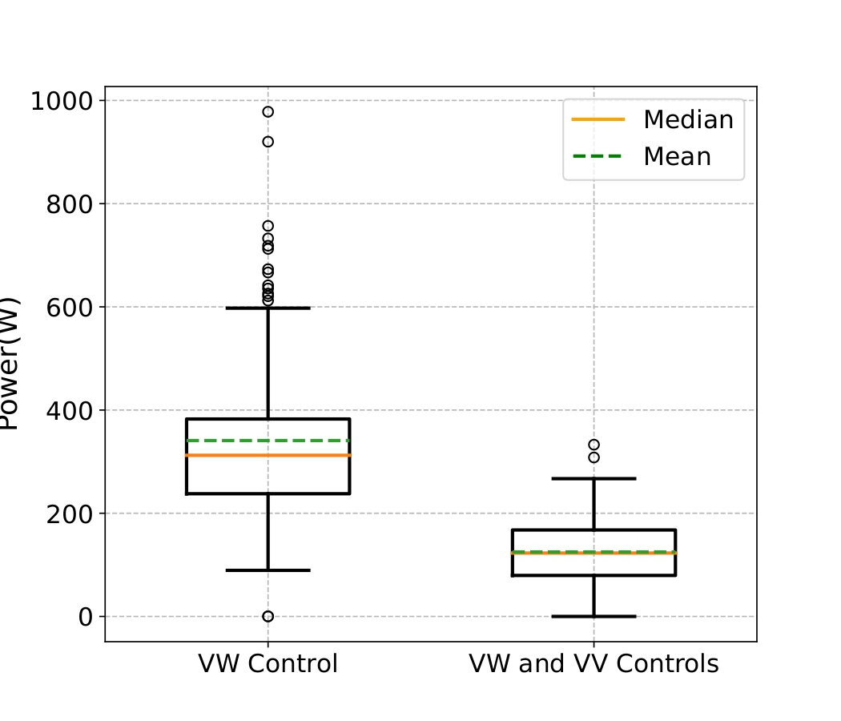
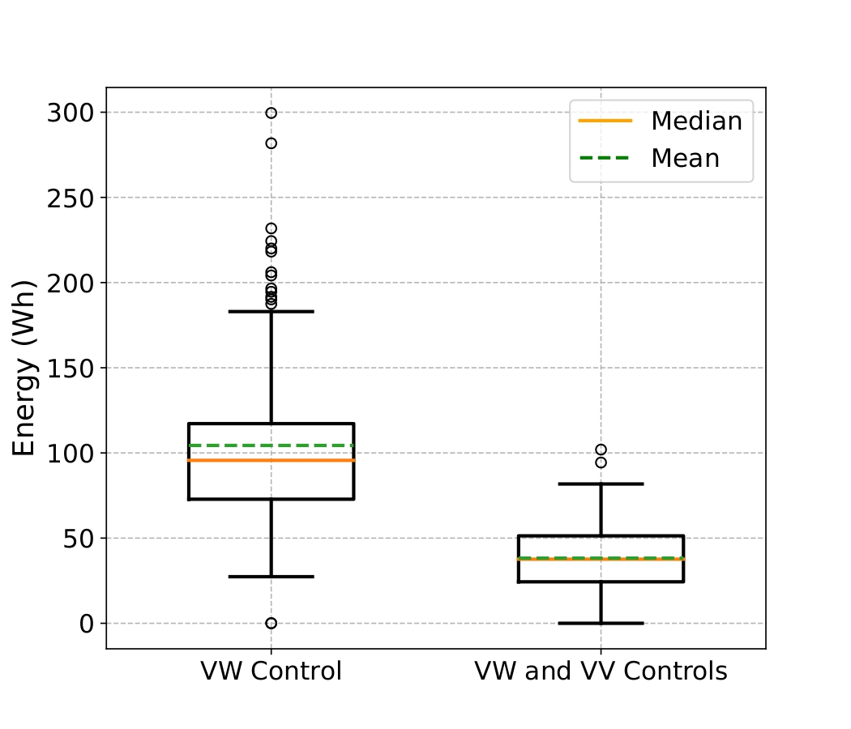
Perda de potência ativa – 30%
Voltar

Slide 33
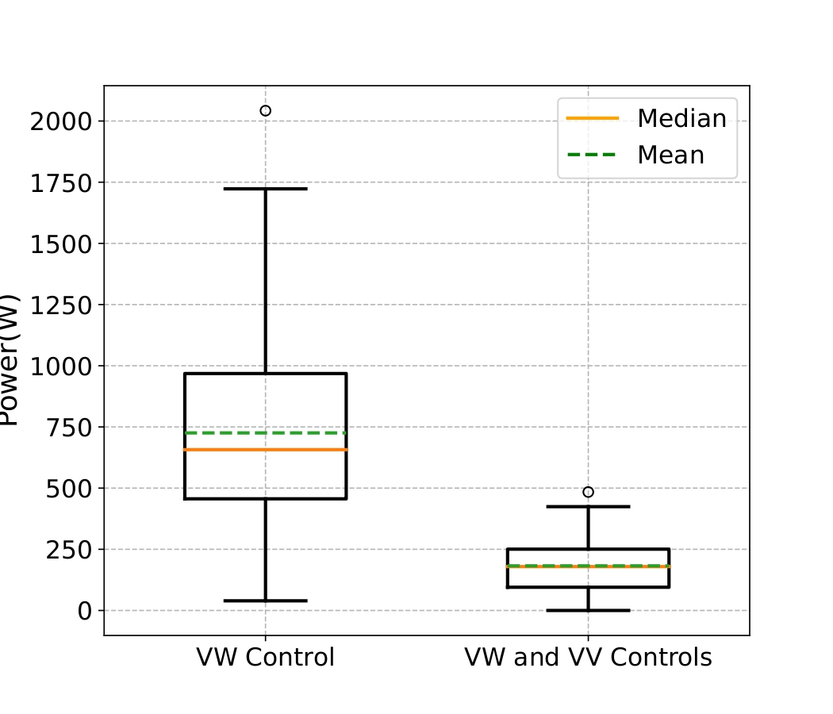
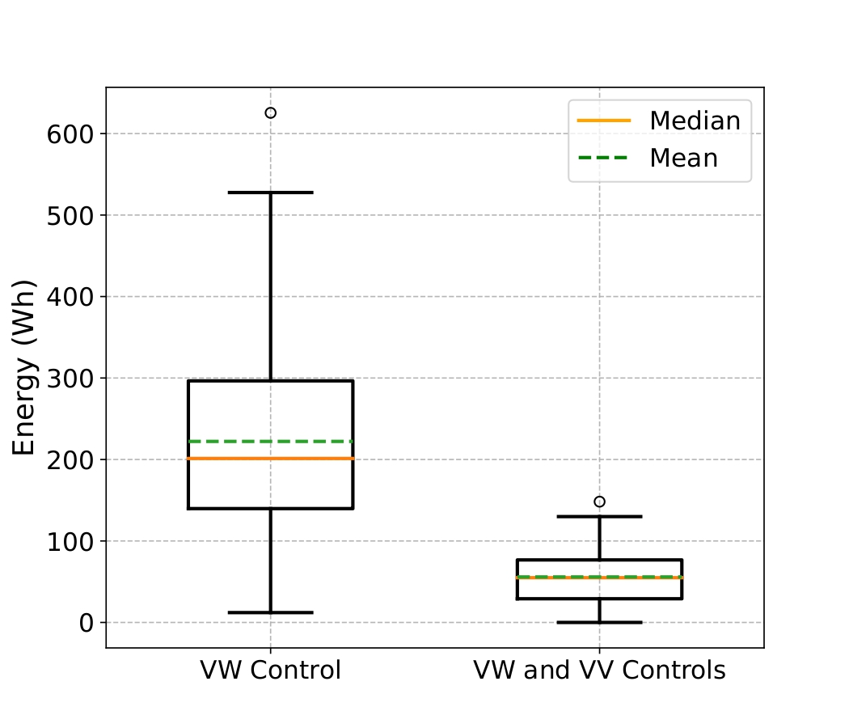
Perda de potência ativa – 50%
Voltar

Slide 34
Indicadores BESS – E-Rate e BESSPVRatio
Redução VW | HC | E-Rate médio | Desvio Padrão | BESSPVRatio médio | Desvio Padrão
15% | 25,65% | 30,62% | 0,01% | 13,65% | 4,88%
30% | 29,38% | 30,62% | 0,01% | 31,26% | 12,62%
50% | 32,04% | 30,62% | 0,01% | 57,72% | 35,97%
Redução VV&VW | HC | E-Rate médio | Desvio Padrão | BESSPVRatio médio | Desvio Padrão
15% | 25,65% | 30,62% | 0,01% | 4,79% | 2,56%
30% | 29,38% | 30,62% | 0,01% | 7,14% | 4,68%
50% | 32,04% | 30,62% | 0,01% | 10,16% | 7,13%

Slide 35
Indicadores BESS – PVLoadRatio
Redução | Caso Base | VV | VW | VV&VW
15% | 62% | 90% | 67% | 94%
30% | 62% | 93% | 74% | 98%
50% | 62% | 91% | 80% | 96%
Redução | VW |  |  | VV & VW
Redução | HC | HCC Médio | Desvio Padrão | HC | HCC Médio | Desvio Padrão
15% | 25,65% | 4,39% | 15,24% | 35,62% | 0,36% | 1,87%
30% | 29,38% | 5,06% | 14,27% | 38,73% | 0,58% | 2,55%
50% | 32,04% | 5,83% | 17,81% | 36,06% | 1,45% | 2,56%

Slide 36
Valores de HC considerando BESS
Redução VW | Com PV |  |  | Com PV e BESS
Redução | HC Médio | Desvio Padrão | HC | HC Médio | Desvio Padrão | HC
15% | 39,16% | 13,51% | 25,65% | 41,08% | 13,66% | 27,42%
30% | 42,45% | 13,07% | 29,38% | 46,81% | 13,17% | 33,64%
50% | 47,01% | 14,97% | 32,04% | 56,25% | 15,82% | 40,43%
Redução VV&VW | Com PV |  |  | Com PV e BESS
Redução | HC Médio | Desvio Padrão | HC | HC Médio | Desvio Padrão | HC
15% | 50,88% | 15,26% | 35,62% | 51,57% | 15,26% | 36,31%
30% | 53,50% | 14,77% | 38,73% | 54,71% | 14,75% | 39,96%
50% | 52,53% | 16,50% | 36,03% | 54,44% | 16,26% | 38,18%

Slide 37
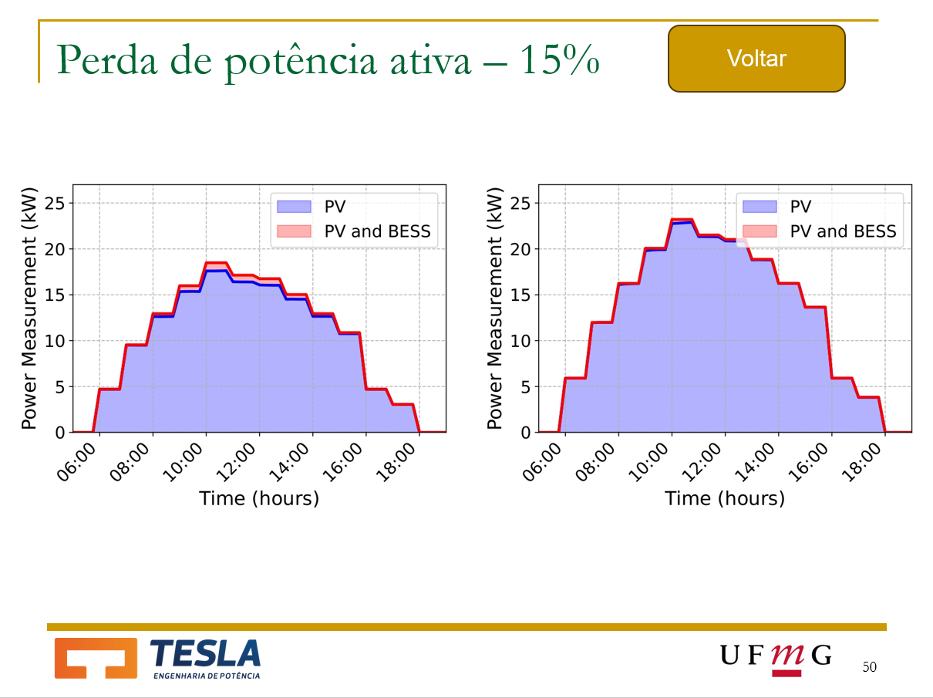
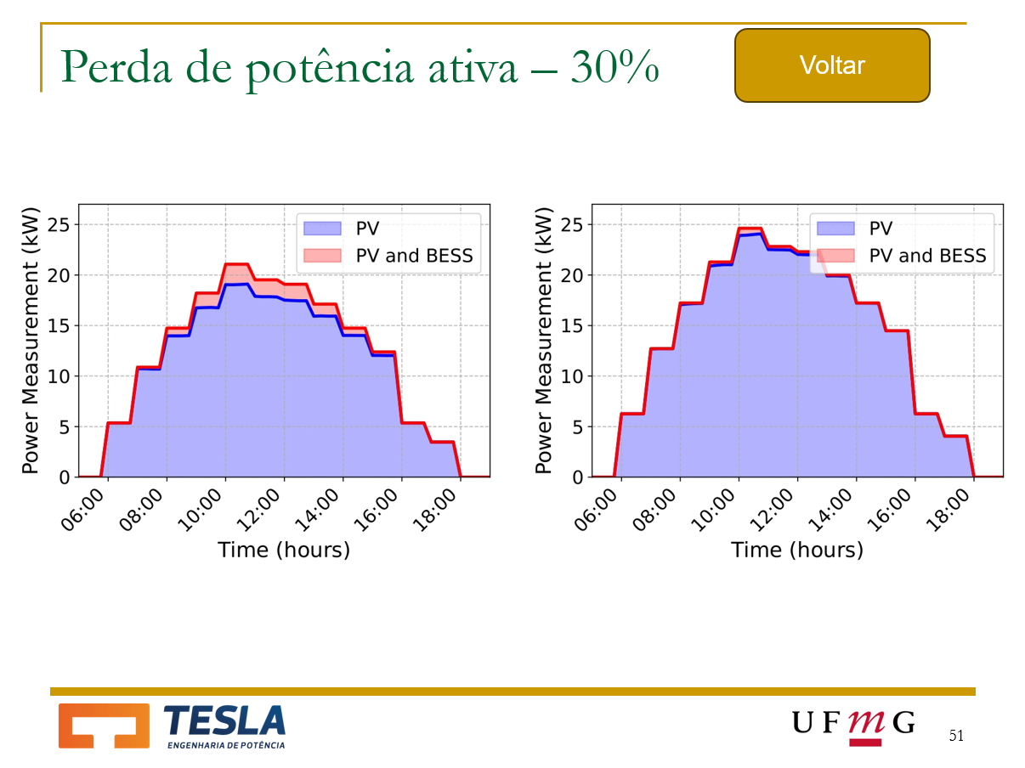
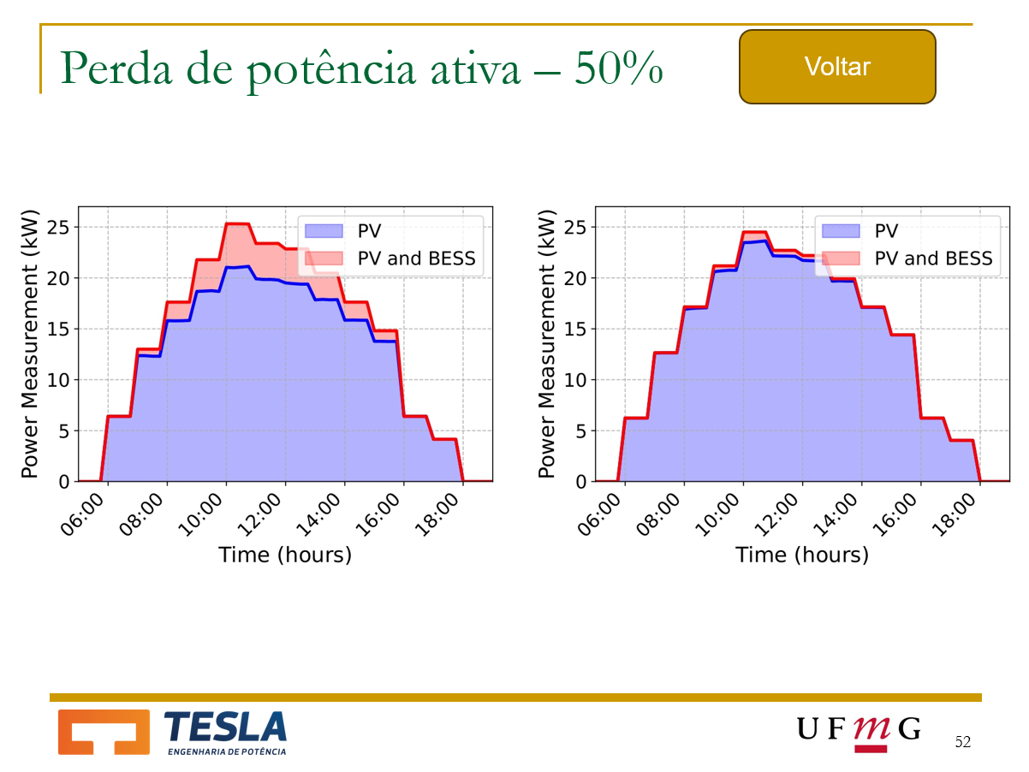
Valores de HC considerando BESS

Slide 38
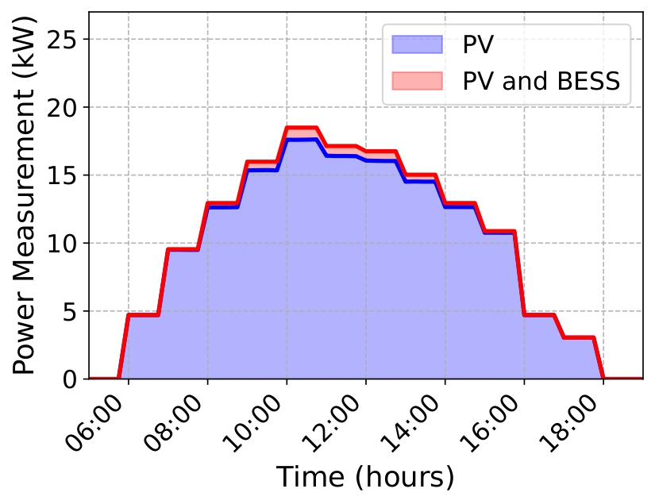
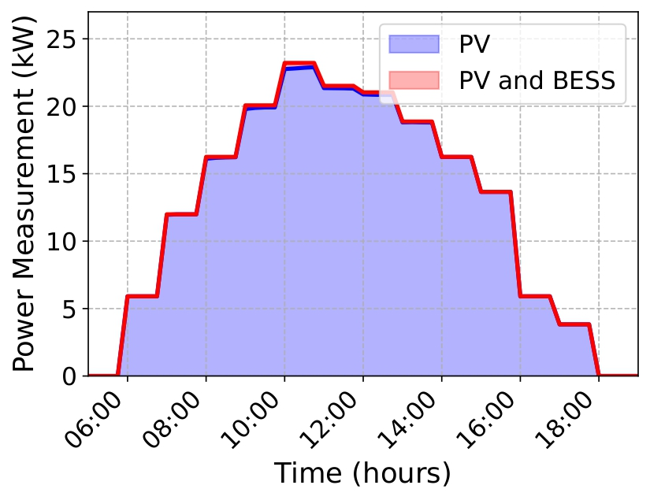
Perda de potência ativa – 15%
Voltar
Controle VW
Controle VV + VW

Slide 39
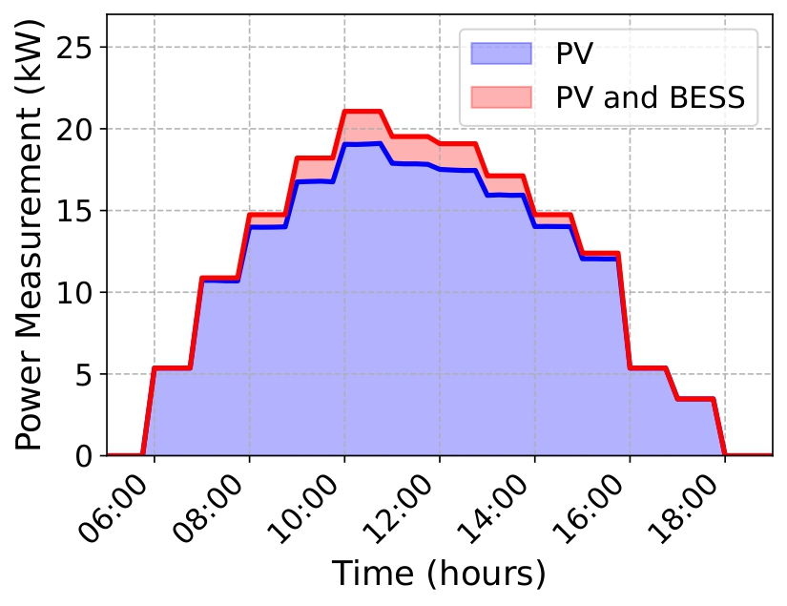
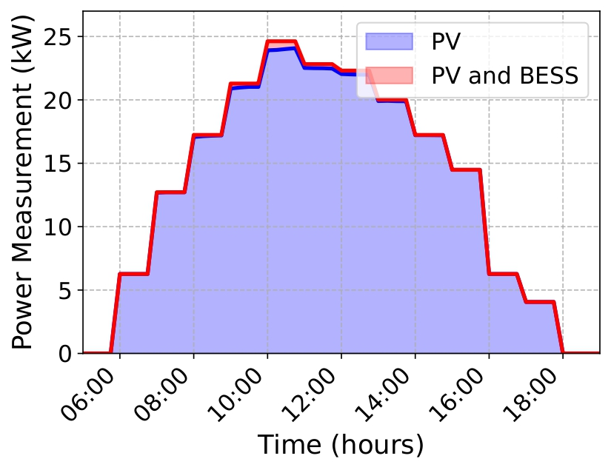
Perda de potência ativa – 30%
Voltar
Controle VW
Controle VV + VW

Slide 40
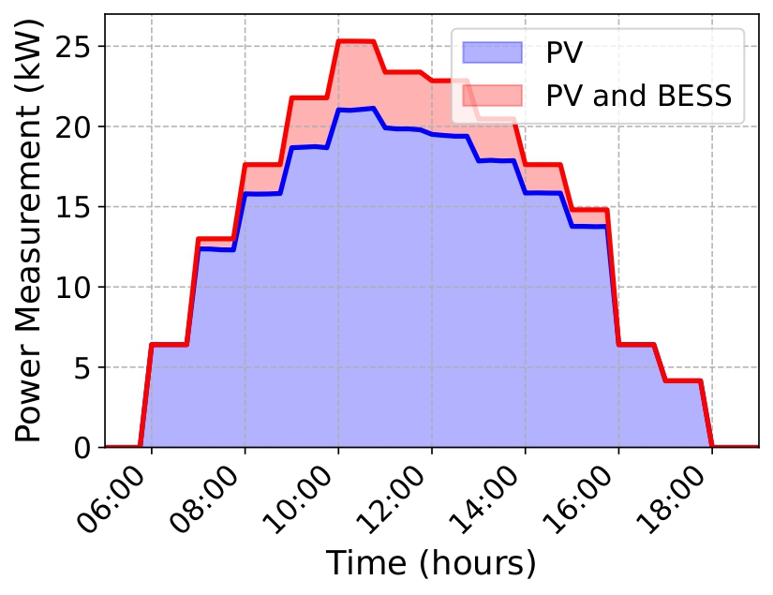

Perda de potência ativa – 50%
Voltar
Controle VW
Controle VV + VW

Slide 41
8. Conclusões
Desenvolvimento e validação da ferramenta;
Elevação do HC frente:
  Controle de potência baseadas na tensão;
    VV, VW e VV&VW;
  Elevação da redução de máxima de potência (VW);
    15%, 30% e 50%;
Redução de inversores operando com controles:
  100% das unidades para VV e 20-50% quando VW ou VV&VW;
Relação do BESS em comparação ao PV:
  13-57% para controle VW e 4-10% quando VV&VW;
Operação conjunta foi mais efetiva na elevação do HC:
  HCC de 4,39-5,83% no controle VW e 0,36-1,45% quando VV&VW;
Elevação do HC quando considerado unidades BESS.

Slide 42
Artigos Produzidos
Conferências Nacionais
  XXIV CBQEE, 2022:
    TORQUATO, Hugo; ANTUNES, Hélio; BRAGA, Thiago; BRANDÃO, Danilo. Es-
    tratégia para estimação de hosting capacity em redes de baixa tensão
    usando opendss:inversores fotovoltaicos com serviços ancilares. In: CON-
    GRESSO BRASILEIRO DE AUTOMÁTICA – CBA 2022, nº 24, 2022.
    Fortaleza-CE.
    BRAGA, Thiago; ANTUNES, Hélio; TORQUATO, Hugo; BRANDÃO, Danilo. Modelagem e capacidade de hospedagem da rede de distribuição de baixa
    tensão. In:CONGRESSO BRASILEIRO DE AUTOMÁTICA – CBA 2022,
    nº 24, 2022. Fortaleza-CE.
Artigo em Desenvolvimento
  “Increased rooftop PV hosting capacity using distributed battery energy storage
  systems.”

Slide 43
Obrigado pela atenção
Fim!
Contato: hugotorquato@ufmg.br

Slide 44
8. Prostas de continuidade
Incorporar as unidades BESS na simulação e determinar a operação, de forma otimizada, em uma operação em microrrede;
Melhorar a convergência na identificação do HC:
  Ajustando o incremento de potência da rede;
  Operação em multi-thread.
Elevar a abrangência das análises avaliando outras redes de baixa tensão;

Slide 46
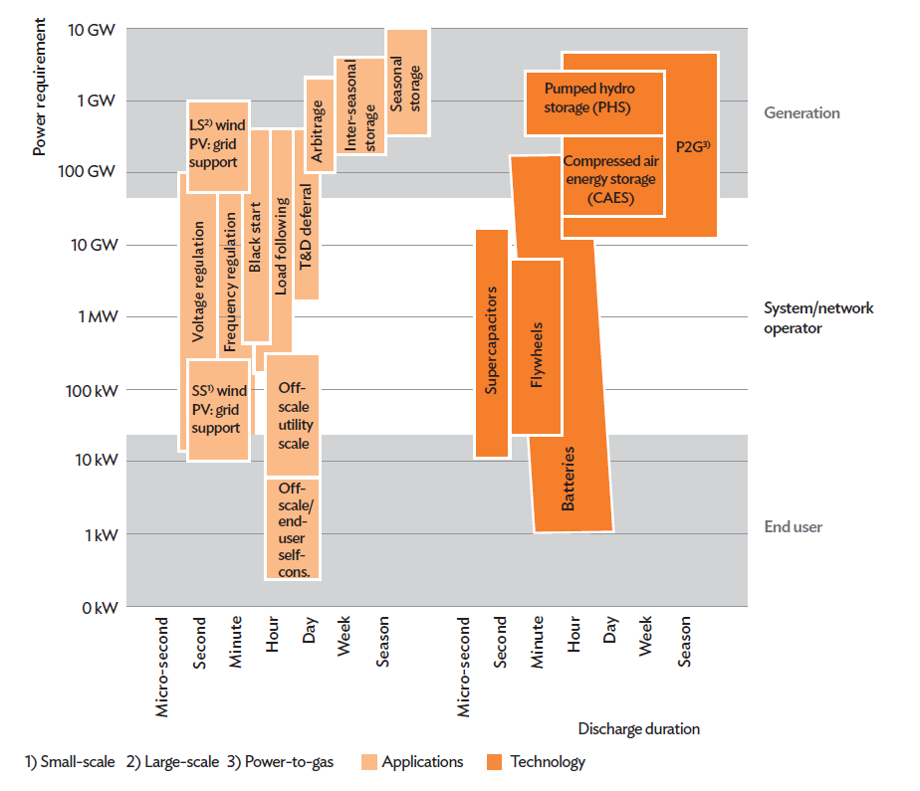
Armazenador de Energia
Notes:
Explicar que o P2 é variável, no caso desse estudo foram três amostragens, 15, 30 e 50%

Slide 47
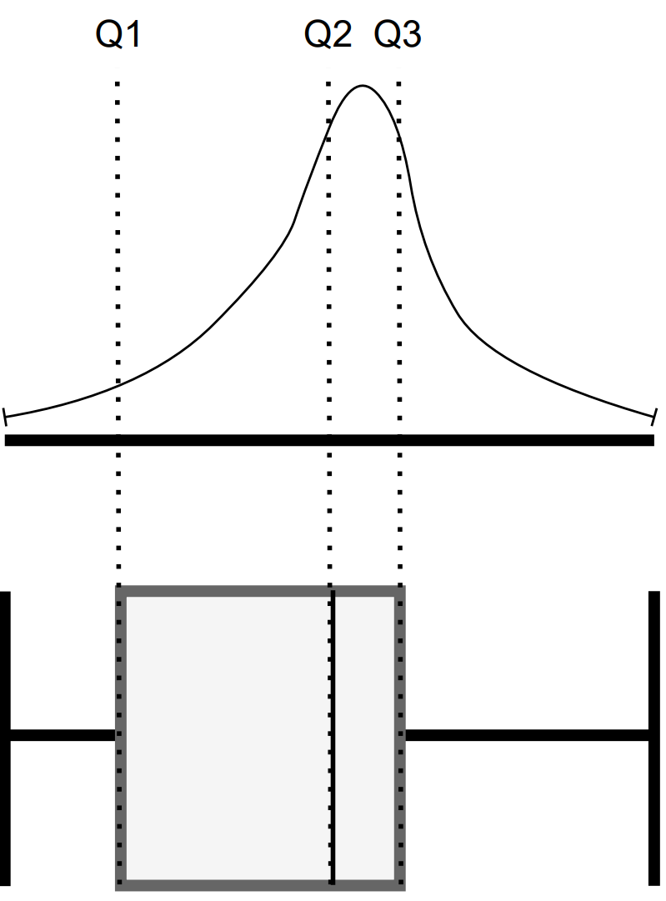
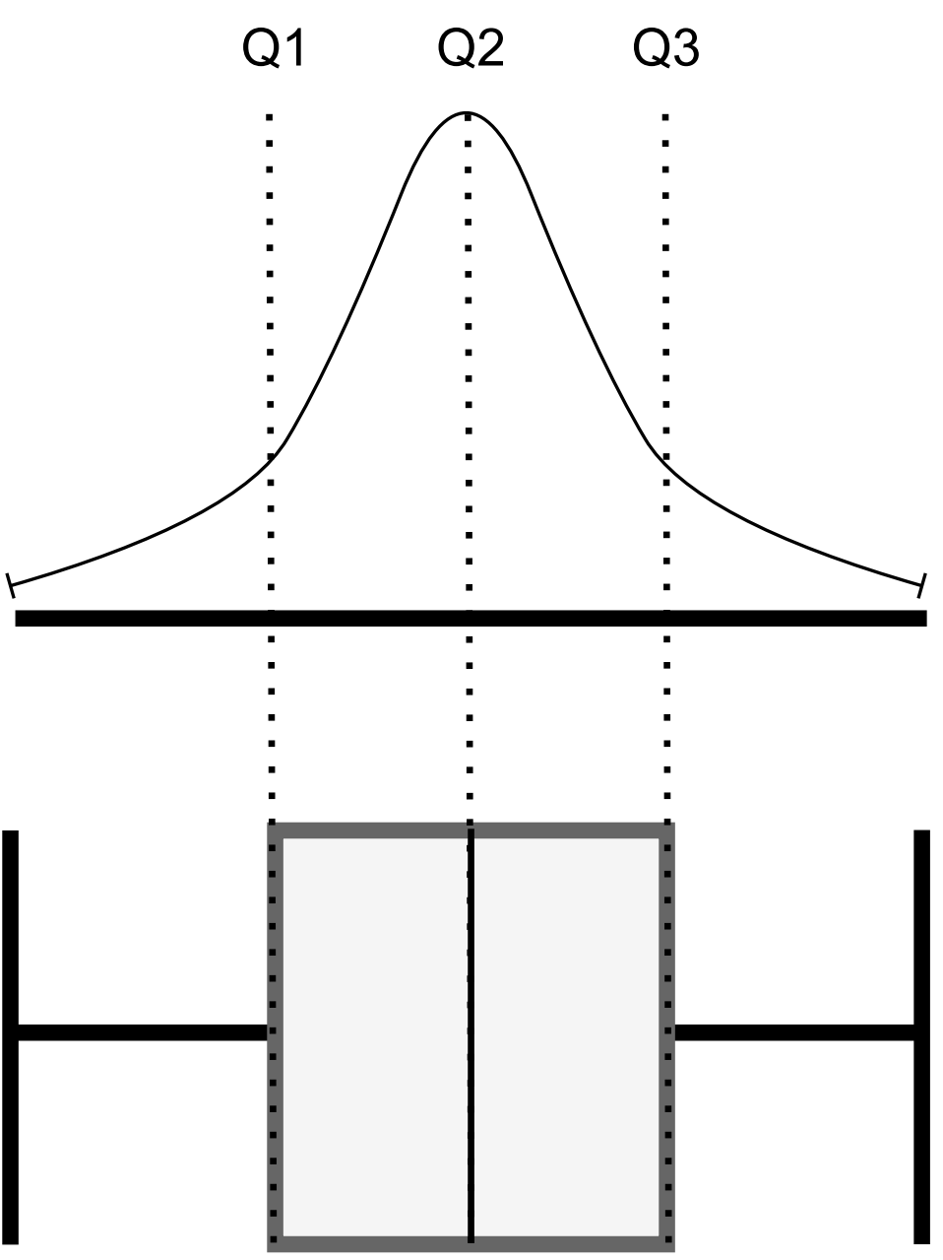

Box Plot

Slide 48

Logica proposta – Processamento de Dados
Notes:
Exemplo de como o processamento dos dados acontece
Uma tabela central com todas as informações
É filtrada e as informações de interesse, ( Pot perdida pelo controle VW no caso ) é selecionada
Os cálculos subsequentes são feitos por meio dos hamados store procedures e views
Nesse exemplo foram 4 store procedures e 3 views
Cada procedure resulta em uma tabela com informações de interesse que podem, posteriore, ser utilizadas de form mais eficiente
Sem ter de fazer a query na tabela gigante dos monitores

Slide 49

Dados de HC - Comparação

Slide 50


Disposição das cargas na rede
 | Fase A | Fase B | Fase C
Num. Cargas | 11 | 8 | 13

Slide 51

Volume do banco
Notes:
Energia que dá volume, Se conseguir um de 10kW e 30kWh outro de 10kW e 5kWh ( comparar quetão de volume ) - Energia se relaciona a volume
Relaciona com strings em paralelo ( se quer aumentar energia coloca mais em paralelo)
Tensão terminal de saida é a mesma
Não é dificil adaptar um banco para menos energia

Slide 52


Exemplos de BESS
Notes:
Energia que dá volume, Se conseguir um de 10kW e 30kWh outro de 10kW e 5kWh ( comparar quetão de volume ) - Energia se relaciona a volume
Relaciona com strings em paralelo ( se quer aumentar energia coloca mais em paralelo)
Tensão terminal de saida é a mesma
Não é dificil adaptar um banco para menos energia

